Slide 1






Vilis Brūveris | Latvijas Jaunatnes padomes Starptautiskās programmas direktors
www.ljp.lv

Slide 2

STRUKTURĒTAIS DIALOGS
ir process, kas sniedz iespēju jauniešiem iesaistīties politikas veidošanā par jautājumiem, kas ietekmē pašus jauniešus.

Slide 3


Slide 4



Jauniešu iespēju veicināšana
politiskai līdzdalībai
Youth empowerment for
political participation

Slide 5




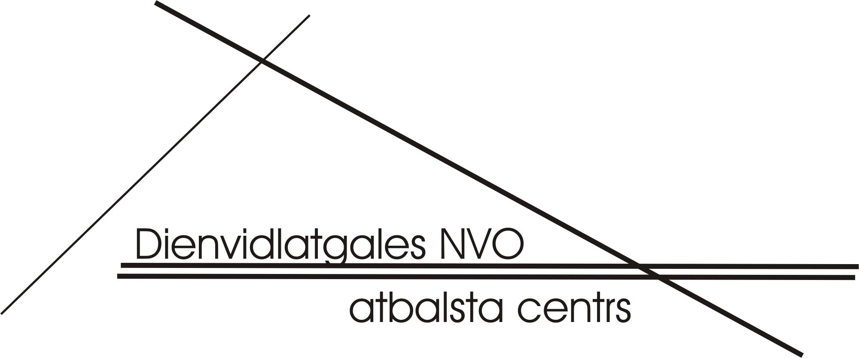
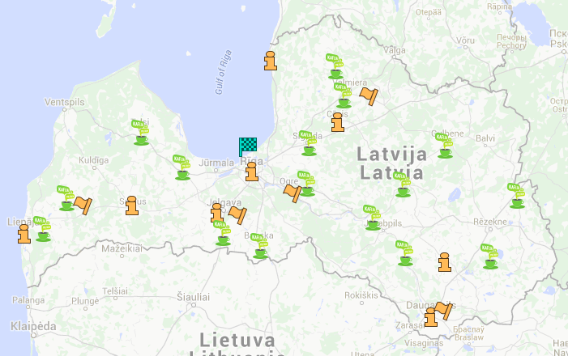




34
pasākumi
visā Latvijā
700
jaunieši un lēmumu pieņēmēji
16 Vietējās konsultācijas
10 Informatīvie semināri
5 Reģionālās konsultācijas
3 Nacionālās konferences

Slide 6
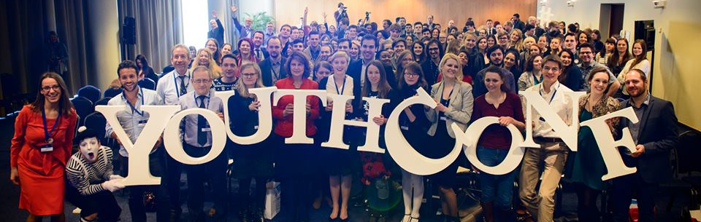
40 000
jauniešu iesaistīti konsutlācijās visā Eiropas Savienībā

Slide 7
Rekomendācijas
Trio prezidentūra Itālija-Latvija-Luksemburga
Gala kopējās rekomendācijas “Jauniešu iespēju veicināšana politiskai līdzdalībai Eiropas demokrātiskajā dzīvē”

Slide 8
Skola un līdzdalība
Lai veicinātu līdzdalības kultūru, izglītības institūcijām ir jāatzīst arī citas iedzīvotāju iesaistīšanās formas, piemēram, brīvprātīgais darbs.

Slide 9
Skola un līdzdalība
Dalībvalstīm būtu jāattīsta vai jāiekļauj pilsoniskā izglītība visu līmeņu formālās izglītības mācību saturā, iekļaujot vietējo, nacionālo un Eiropas perspektīvu. Formālās izglītības nodrošinātājiem jāiekļauj neformālās izglītības mācīšanās metodoloģija, lai veicinātu kritisko domāšanu un palīdzētu jauniešiem ar atšķirīgām pieredzēm, attīstīt attieksmes un vērtības aktīvai līdzdalībai sabiedrībā.

Slide 10
Politikas veidotāji un lēmumu pieņēmēji
Visu līmeņu politikas veidotājiem nepārtraukti jāīsteno atvērta un iekļaujoša politiskās komunikācijas kultūra, izmantojot dažādas uz jaunatni vērstas metodes, lai palielinātu politikas veidotāju atklātību un uzticamību.

Slide 11
Politikas veidotāji un lēmumu pieņēmēji
Eiropas institūcijas un dalībvalstis tiek iedrošinātas izveidot starpnozaru iniciatīvas un ilgtermiņa partnerības visos līmeņos ar jaunatnes darbiniekiem un nevalstiskajām organizācijām, ar mērķi nodot zināšanas un attīstīt politiskās līdzdalības kompetences visiem jauniešiem.

Slide 12
Jauniešu padomes un jauniešu organizācijas
Dalībvalstīm, vietējām un reģionālajām pārvaldes institūcijām būtu jāveicina atvērtu, iekļaujošu un ilgtspējīgu demokrātisku vietējo un reģionālo jauniešu padomju vai citu līdzvērtīgu jauniešu platformu izveide un stiprināšana, lai sniegtu iespēju un atbalstītu jauniešu ar dažādu pieredzi piedalīšanos un iesaistīšanos lēmumu pieņemšanas procesos, saskaņā ar „Pārskatīto Eiropas hartu par jauniešu līdzdalību vietējo un reģionālo pašvaldību dzīvē” (Vietējo un reģionālo pārvalžu kongress, Eiropas Padome).

Slide 13
Jauniešu padomes un jauniešu organizācijas
Ieviešot atklātas, ilgtspējīgas un uz sadarbību vērstas struktūras, kā arī sniedzot finansiālu atbalstu, valsts un pašvaldības institūcijām vietējā, reģionālajā un nacionālajā līmenī ir jānodrošina pilnīga jauniešu nevalstisko organizāciju līdzdalība lēmumu pieņemšanas procesos politikas jomās, kas ietekmē jauniešus.

Slide 14
Darbs ar jaunatni un jaunatnes politika
Nepieciešams stiprināt darba ar jaunatni izšķirošo lomu politiskās līdzdalības veicināšanā, kas balstās uz daudzveidības, cilvēktiesību, demokrātijas un kritiskās domāšanas vērtībām. Tādēļ Eiropas Komisijai un dalībvalstīm jaunatnes jomai jāsniedz nepieciešamie resursi, tādi kā darbības un projektu finansējums; nepieciešamās atbalsta struktūras, tādas kā likumiskais ietvars, sadarbības tīkli un apmācības, kā arī darba ar jaunatni un neformālās izglītības formālā, sociālā un politiskā atzīšana.

Slide 15
Darbs ar jaunatni un jaunatnes politika
Dalībvalstīm un jauniešu organizācijām būtu jāatzīst un efektīvāk jāizmanto alternatīvās jauniešu politiskās līdzdalības formas* ar mērķi bagātināt diskusijas un lēmumu pieņemšanas procesus.
* visas politiskās līdzdalības formas, kas norisinās ārpus institucionalizētas sistēmas

Slide 16
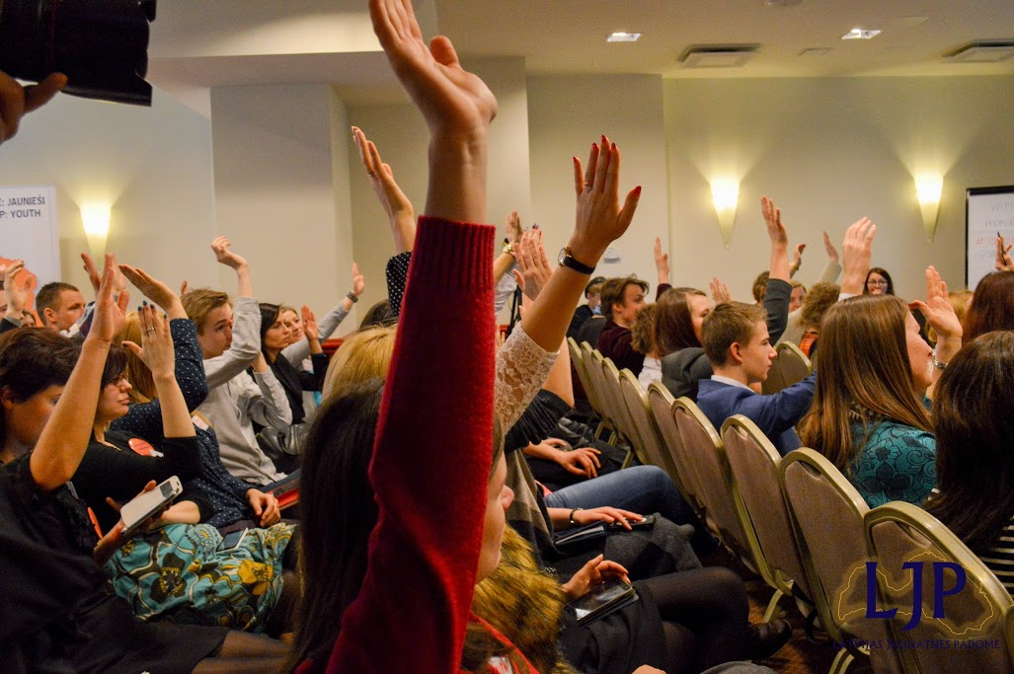
Strukturētā dialoga IV cikla
Noslēguma KONFERENCE
29.-31.10. Rīga
Tiešraide NVOTV.LV
Ziņas sociālajos tīklos #StrukturetaisD

Slide 17
Kā
Memoranda padome iesaka īstenot rekomendāciju ieviešanu Latvijā?

Slide 18




PALDIES!
www.ljp.lv
@LJP_lv
Latvijas Jaunatnes padome
dialogs@ljp.lv
@StrukturetaisD

